Slide 1
File Organizer (Mobile application)
Manual testing records
Asta Tamulė

Slide 2
Mobile application – File organizer:
Pagrindinės programėlės funkcijos:
1. Failus galima tvarkyti panaudojant Dropbox, Box Drive, One Drive ir Web.
2. Failus galima suskirstyti į folderius, rušiuoti pagal: pavadinimą, įkėlimo datą, tipq.
3. Galima importuoti muziką, kurti grojarasčius, ištraukti audio iš video.
4. Failus galima bendrinti, dėti tagus.
Asta Tamulė

Slide 3
Buvo atlikti testai:
1. Install application using App Store
2. Launch application using iOS
3. Select source
4. Web icon
5. Mail link to this page
6. Files options
7. Viewer
8. Playlist options
9. Manage settings
10. Application and other functions
11. Battery
12. Uninstall application
13. UI/UX
Asta Tamulė

Slide 4
Rastos klaidos:
1. Connection to Dropbox is not available
2. Connection to One Drive is not available
3. Bookmark search does not work
4. Audio plays on repeat and has to be stopped manually
5. When extract audio is selected, application crashes
6. Tagged images, cannot be opened in files folder on the phone
7. Not clear how to delete files
8. When incoming call comes, application does not go to background
9. Invalid Web page can be set as Homepage
10. Mail link with non existing Web page can be sent
11. Mail link to this page can be sent to non existing email
Asta Tamulė

Slide 5
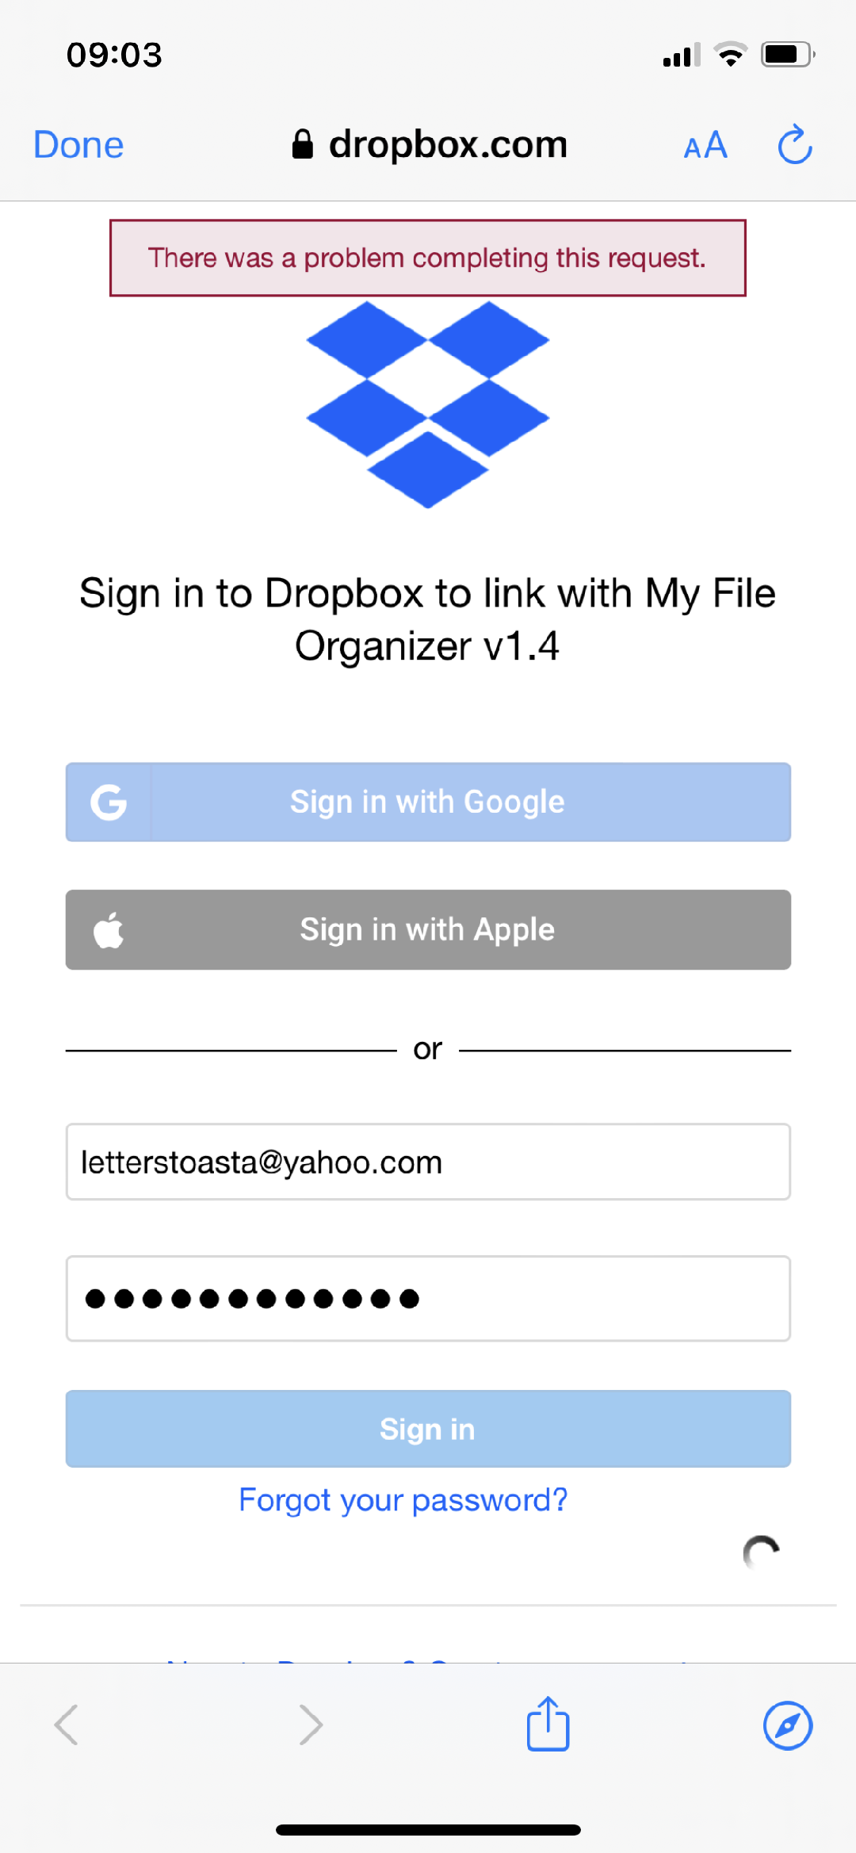
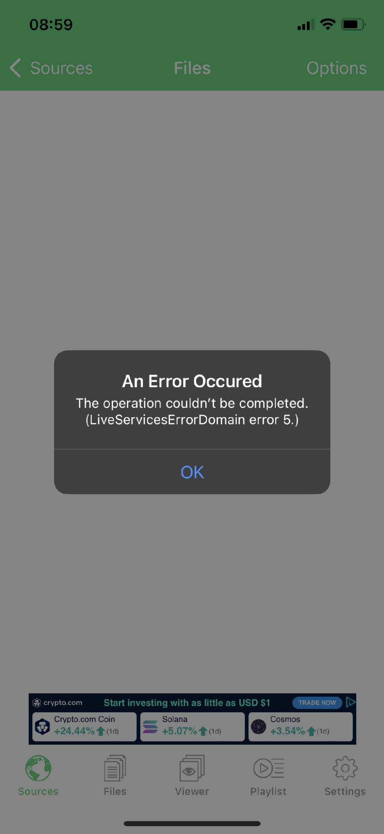
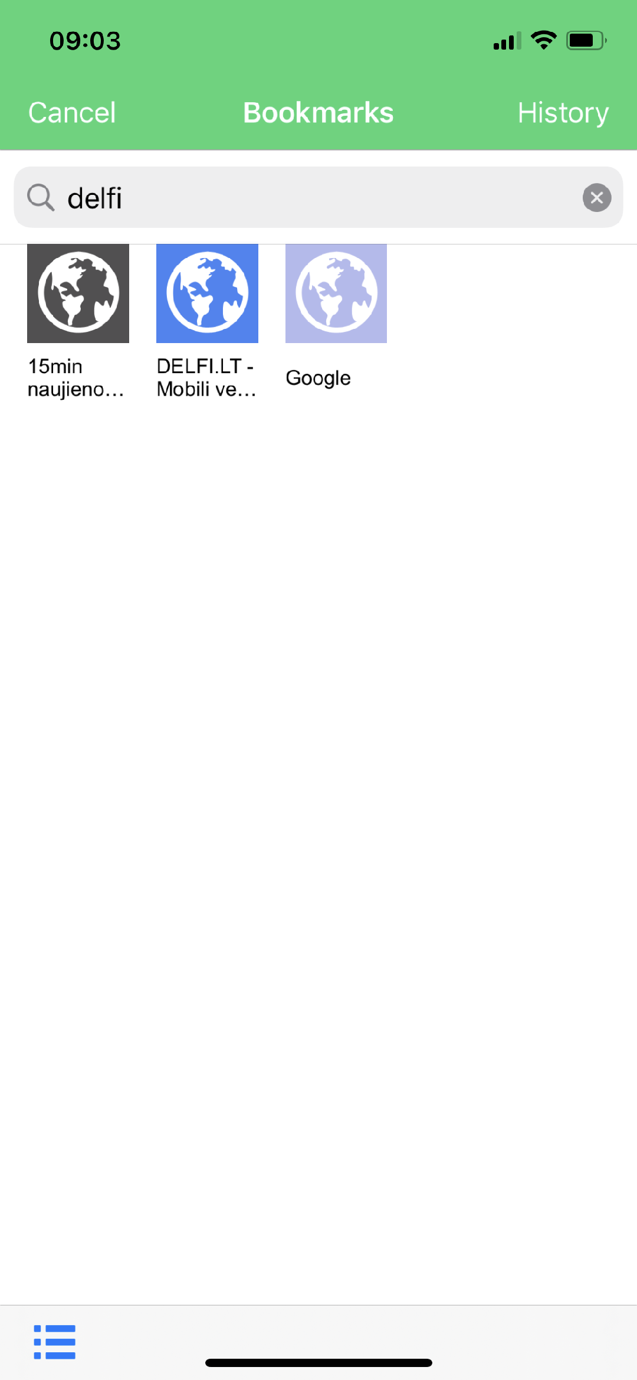
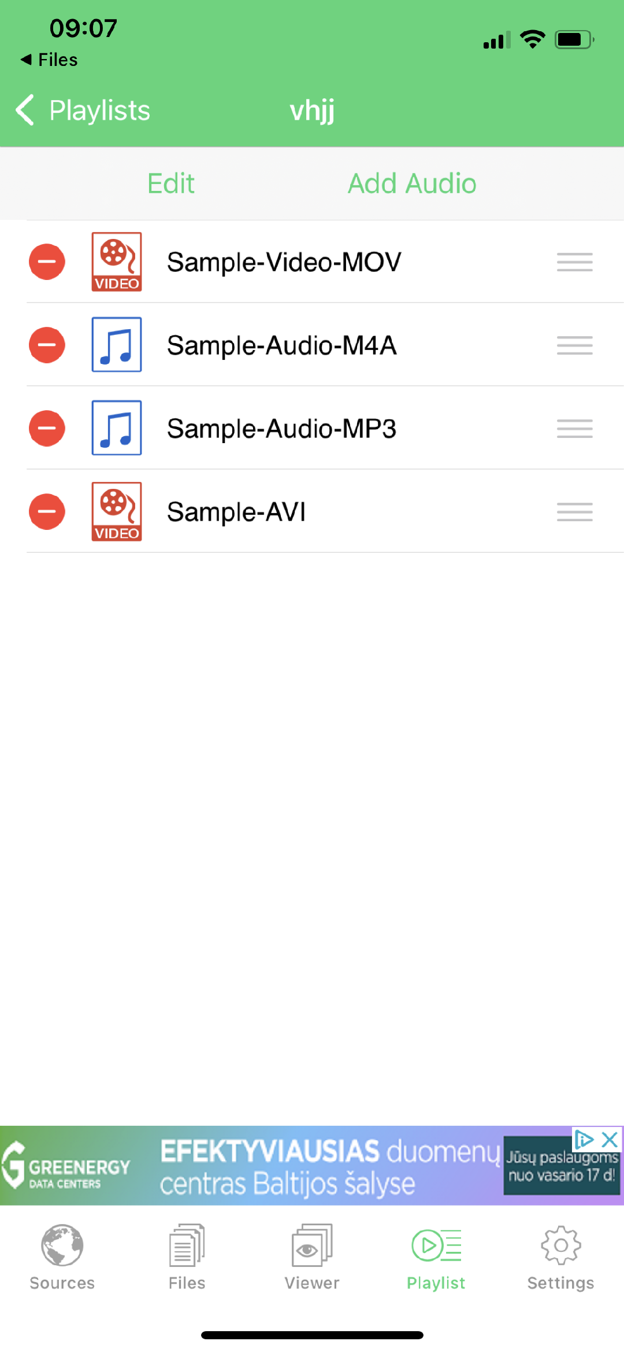
Asta Tamulė

Slide 6
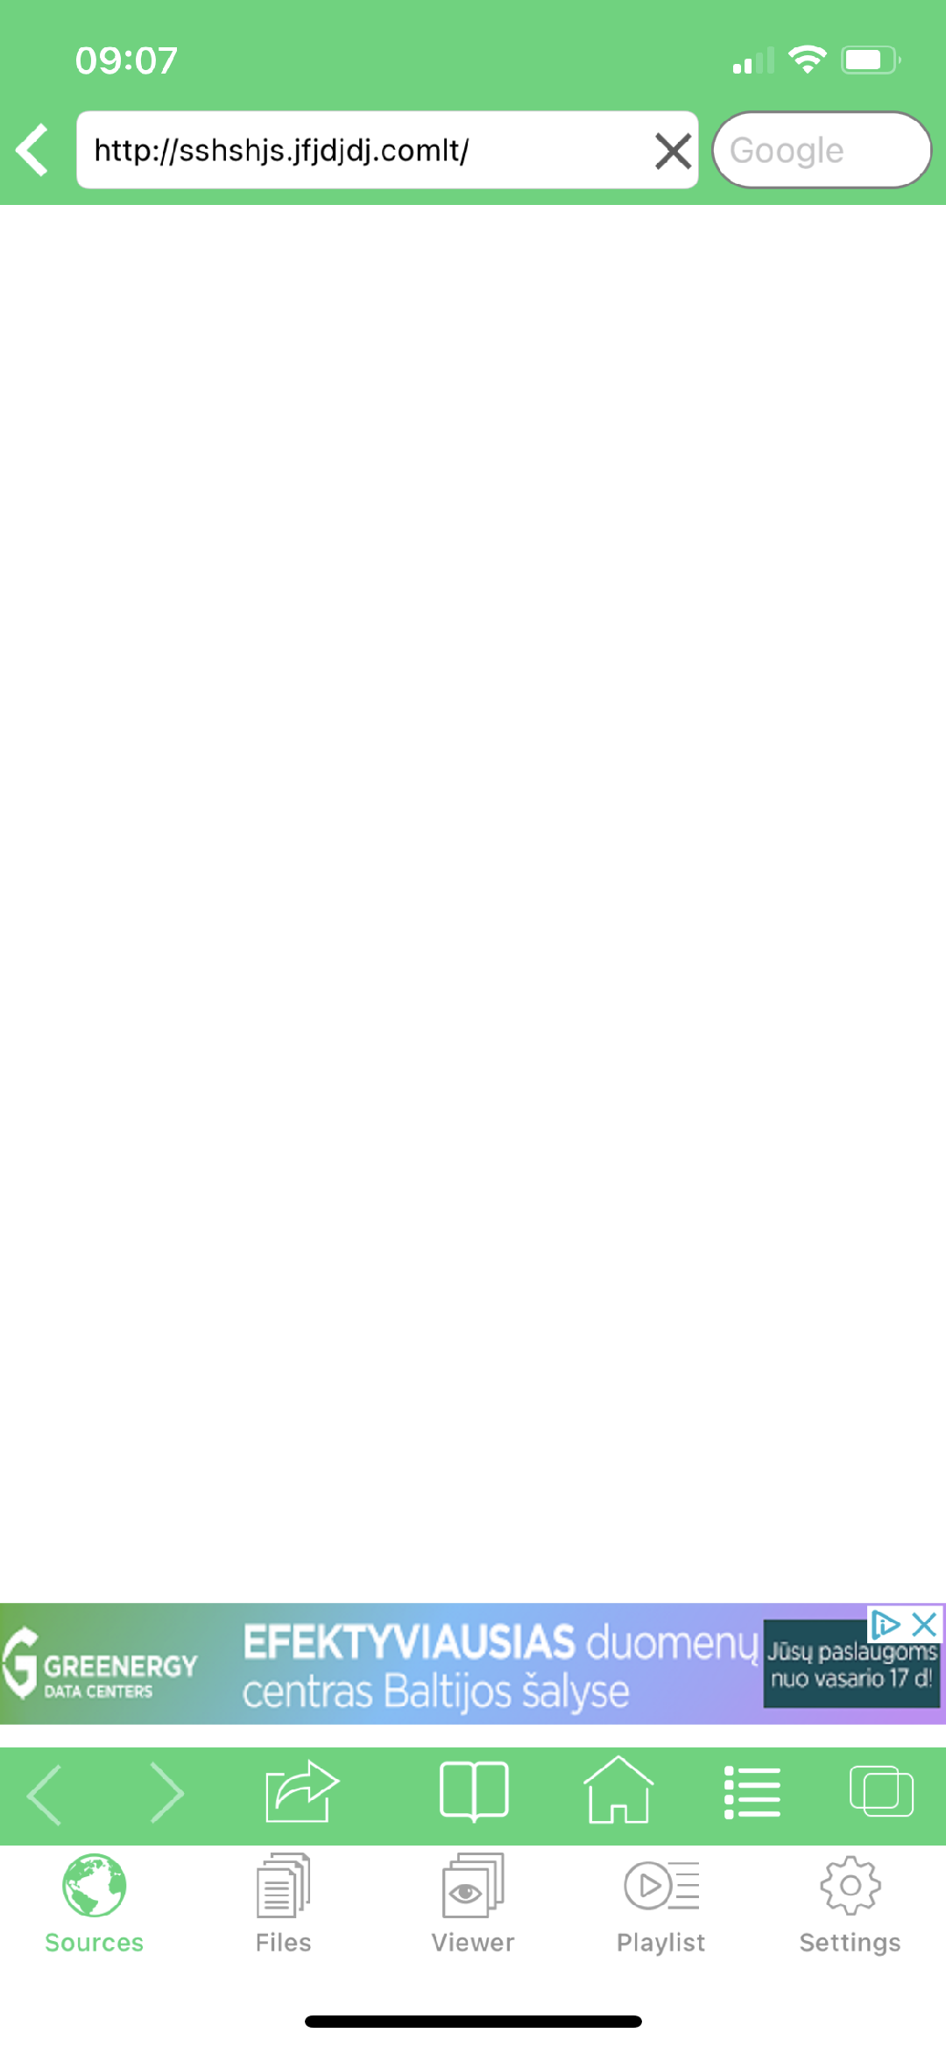
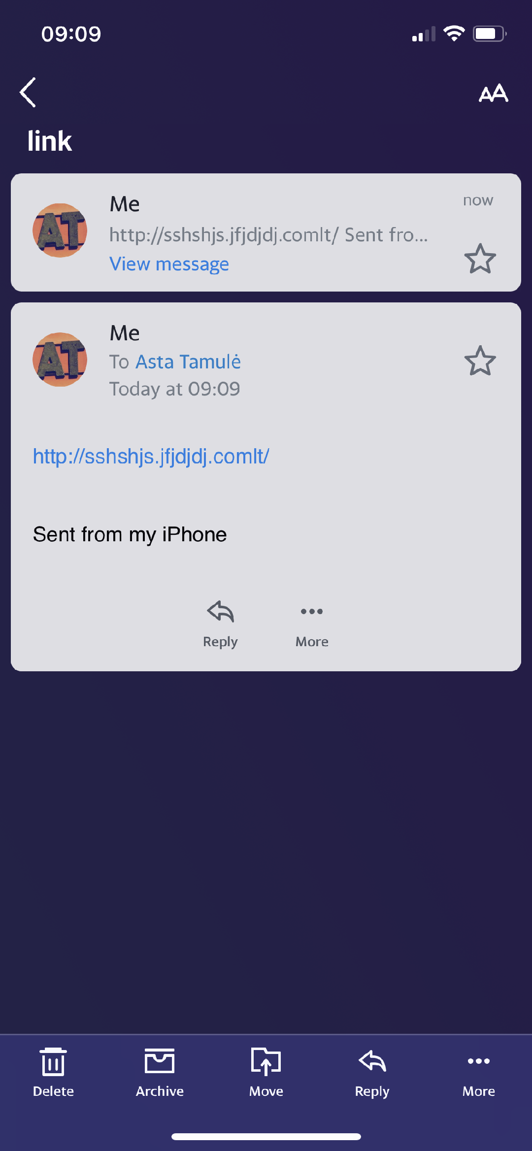
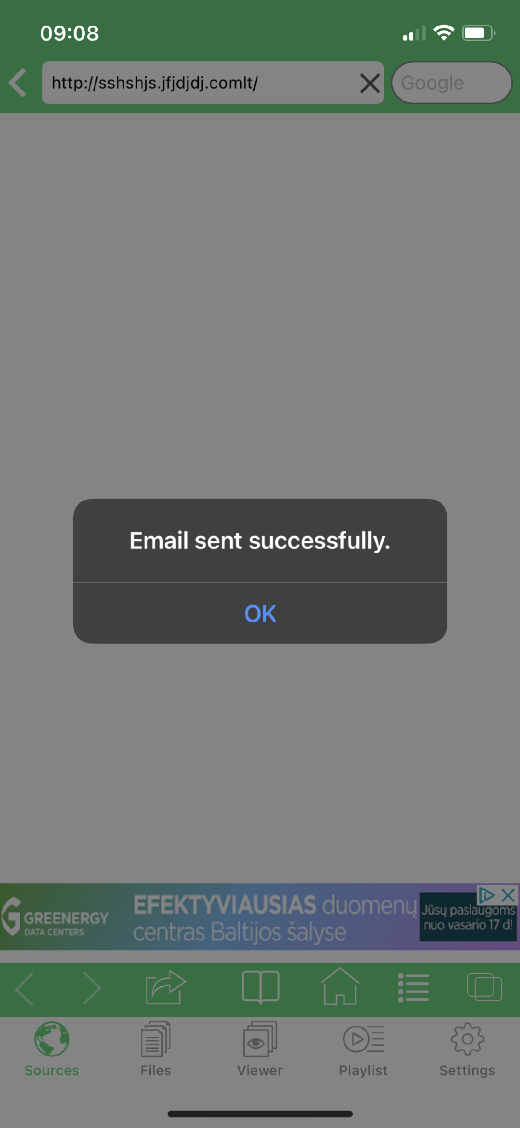
Asta Tamulė

Slide 7
Patiko:
1. Galima tvarkyti įvairius failus (dokumentus, prezentacijas, nuotraukos, audio, video)
2. Iš Web puslapio palikta prieiga į pagrindinę skirtukų juostą
Nepatiko:
1. Daug neaiškių ikonų
2. Nemažai reklamų
3. Ne visos funkcijos veikia
Verdiktas – ‘’no go’’.
Asta Tamulė

